Slide 1
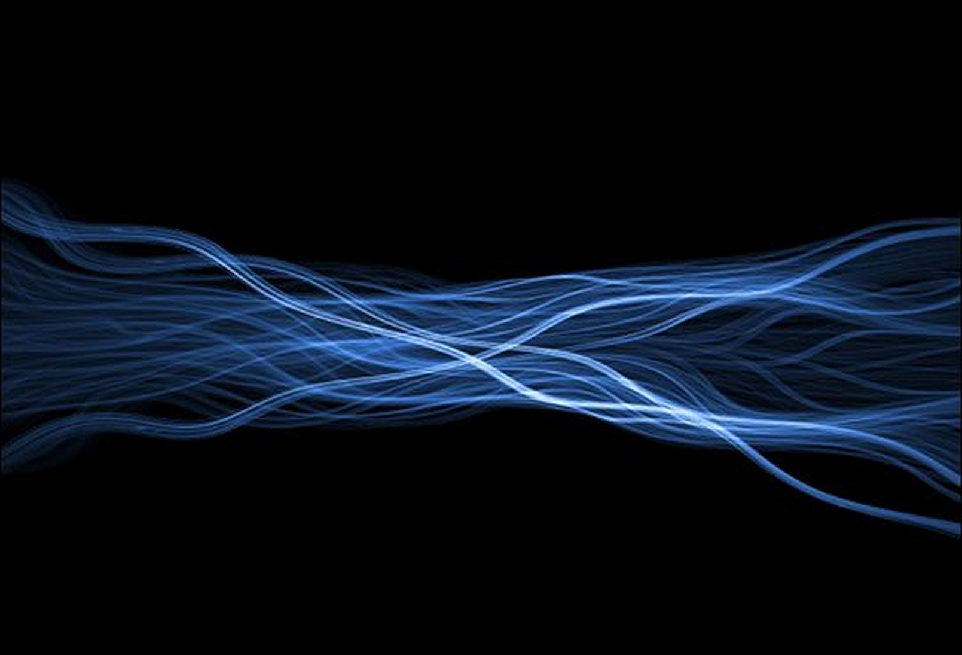
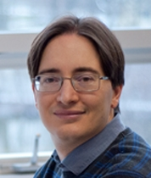
Il torinese Davide Gaiotto, classe ‘77, è considerato uno dei più brillanti fisici teorici del mondo. Nel 1996 vince la medaglia d'oro alle Olimpiadi Internazionali di Matematica. Dal 2004 al 2007 esegue le sue ricerche prima presso l'Università di Princeton e poi ad Harvard. Nel 2011, la European Physical Society gli assegna la medaglia Gribov per la Fisica Teorica delle Particelle e/o Teoria dei Campi per i suoi studi sulle supersimmetrie della natura e nel 2012 la Fundamental Physics Prize Foundation, impegnata a promuovere il valore sociale della ricerca in campo fisico, premia Davide per i nuovi approfondimenti di vasta portata sulle teorie di Gauge supersimmetriche a quattro dimensioni. Dal 2013 è presidente della Krembil - Fondazione Galileo Galilei di Fisica Teorica presso il Perimeter Institute canadese e si occupa della teoria delle stringhe e di quantistica dei campi.
La teoria delle stringhe è una teoria ancora in fase di sviluppo che tenta di conciliare la meccanica quantistica con la relatività generale e che pertanto si spera possa costituire una teoria del tutto.
D. C

